Slide 1
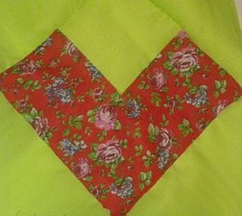
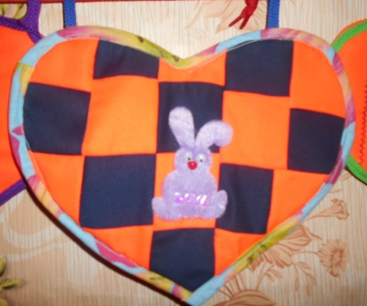
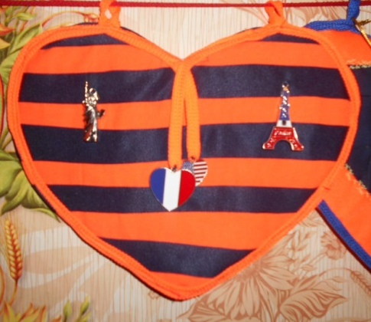
«Йөрәк» исемле ҡорама биҙәге

Slide 2
Оҫталыҡ | Шәхси үҙбилдәләнеш | Тикшеренеү эше, эҙләнеү, тикшеренеү эше һөҙөмтәһе
1 төркөм | 2 төркөм - 4 - 4

Slide 3
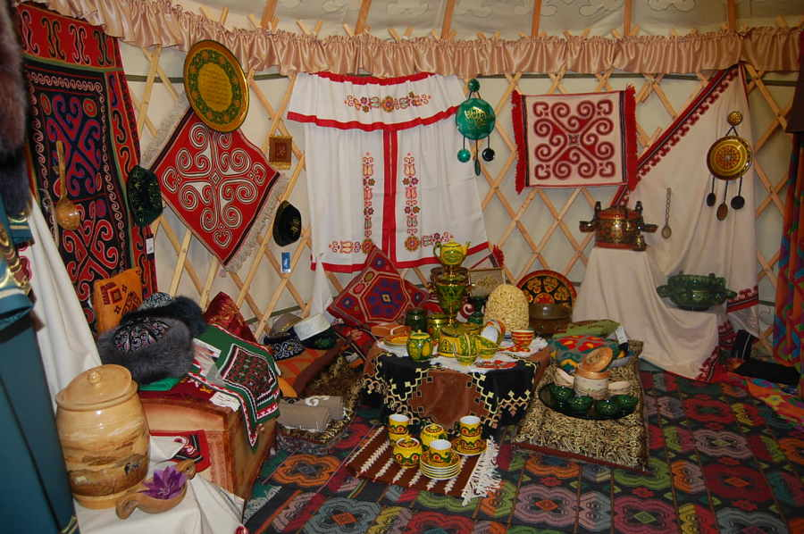
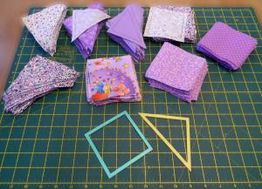
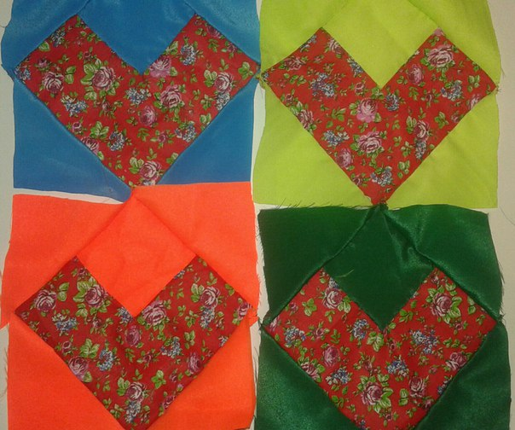
ғилми фаразға килеү өсөн эш
эҙләнеү эшенең сәбәбе

Slide 4
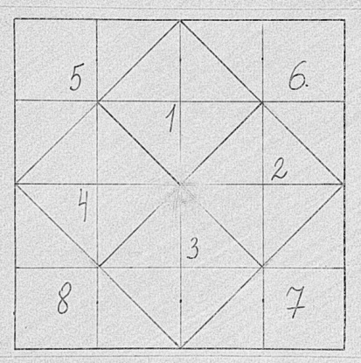
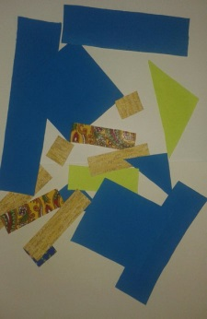
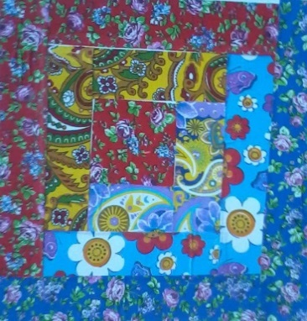
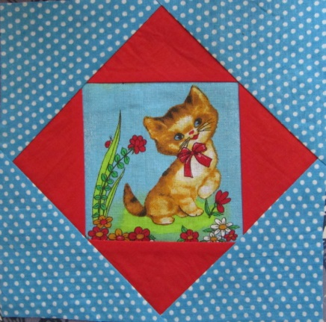
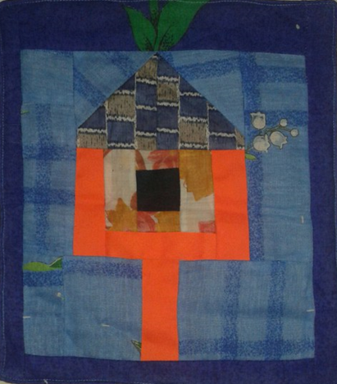
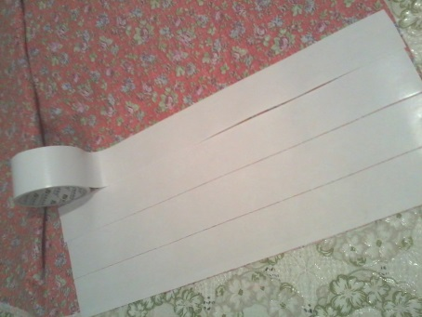
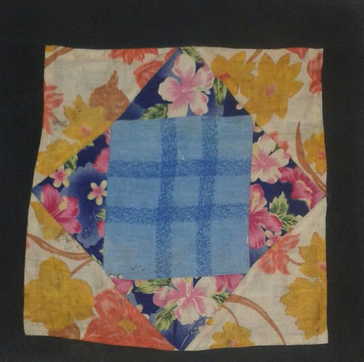
Коммуникатив оҫталыҡ
1 төркөмгә һорау: ҡорама ҡорау эшенә нимәләр кәрәк булды? | 2 төркөмгә һорау: ниндәй ҡорама биҙәктәрен беләһегеҙ?
1 төркөмдөң яуаптары: | 2 төркөмдөң яуаптары:

Slide 5
ҮҘЕҢДЕ БАҺАЛАУ, ҮҘ БАҺАҢДЫ БЕЛЕҮ
Мин бөгөн нимә белдем?
Мин нимәне иҫкә төшөрҙөм?
Мин нисек эшләргә тырыштым?
Үҙемә ниндәй билдә ҡуйыр инем?
Ни өсөн был биҙәкте өйрәндек?
Был ҡорама биҙәге беҙҙе нимәгә өйрәтә?
Дәрес һеҙгә оҡшанымы? Ни өсөн?
«Йөрәк» исемле ҡорама биҙәге – ҡунаҡсыллыҡ билдәһе. Беҙ был донъяға ҡунаҡҡа ғына килгәнбеҙ, бер-беребеҙҙән йылы һүҙҙәребеҙҙе йәлләмәй, бер-беребеҙҙе яратып ҡына йәшәйек!
Рефлексия

